Slide 1
Clase 1
Objetivo
Conocer una computadora e identificar Las partes que la conforman
¿Qué es el
ordenador ?

Slide 2
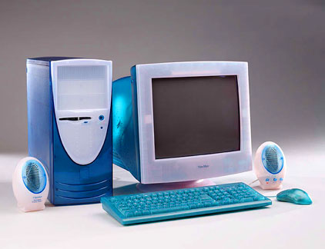
Dispositivo electrónico capaz de recibir un conjunto de instrucciones y ejecutarlas
La computadora

Slide 3
hardware
Son todos los componentes físicos de un ordenador o computadora, es lo que puedo tocar .
software
Es el que rige la forma en que se utiliza el hardware.
Son todos los programas de aplicación ( procesador de texto, video juegos ,traductores, office,etc)
Son todos los programas básicos como el sistema operativo, el BIOS(sistema básico de entrada salida),etc.

Slide 4
Cual es la estructura de la computadora
Dispositivos de entrada .- Son los que envían información a la unidad de procesamiento, en código binario (ejem: teclado,mouse, scanner,etc).
Dispositivos de salida.- Son los dispositivos que reciben información que es procesada por la CPU y la reproducen para que sea perceptible para la persona (ejem: monitor, impresora, bocinas, plotter, etc).
CPU.- Unidad central de procesamiento

Slide 5
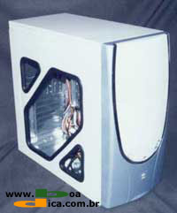
¿Que hay en la CPU?
Tarjeta principal o tarjeta madre
Los puertos
El procesador
La memoria
Tarjetas de sonido, video, red,etc.

Slide 6
La tarjeta principal
Fácilmente se puede afirmar que el componente más importante en una computadora
Es una placa de circuito electrónico impreso

Slide 7
Los puertos
Los puertos son los puntos de enganche para cada conexión.
Es por donde la información fluye hacia dentro o hacia fuera, esta se transmite en bits (8 bits a la vez).

Slide 8
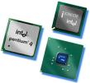
El procesador
El "cerebro" del ordenador. Su velocidad de trabajo se mide en Megahertzios (MHz) y su capacidad de proceso por el número de bits que es capaz de manejar a la vez (por ejemplo: 32 bits, o 64 bits).

Slide 9
Tipos de memoria
ROM (Red only memory) Memoria de solo lectura se mantiene grabada la información, esta verifica los dispositivos y busca el sistema operativo al encender tu computadora.
RAM (Random access Memory) Memoria de acceso aleatorio Constituye el espacio de trabajo que emplea el usuario para procesar sus datos al apagar la computadora se pierde esta información.

Slide 10
Tipos de memoria ROM
El término memoria identifica el almacenaje de datos que viene en forma de chips.
PROM (memoria inalterable programable): Un PROM es un chip de memoria en la cual usted puede salvar un programa. Pero una vez que se haya utilizado el PROM, usted no puede reusarlo para salvar algo más. Como las ROM, los PROMS son permanentes.

Slide 11
Tipos de memoria ROM
E EPROM (Erasable Programmable Read-Only Memory): Se utiliza para corregir errores de última hora en la ROM, el usuario no la puede modificar y puede ser borrada exponiendo la ROM a una luz ultravioleta.
EEPROM (Electrically Erasable Programmable Read-Only Memory): Esta memoria puede ser borrada y volver a ser programada por medio de una carga eléctrica, pero sólo se puede cambiar un byte de información a la vez.

Slide 12
Tipos de memoria RAM
RAM DINÁMICA
Un tipo de memoria física usado en la mayoría de los ordenadores personales. El término dinámico indica que la memoria debe ser restaurado constantemente (reenergizada) o perderá su contenido.
La RAM (memoria de acceso aleatorio) se refiere a veces como DRAM para distinguirla de la RAM estática (SRAM). La RAM estática es más rápida y menos volátil que la RAM dinámica, pero requiere más potencia y es más costosa.

Slide 13
Tipos de memoria RAM
RAM ESTÁTICA
Abreviatura para la memoria de acceso al azar estática. SRAM es un tipo de memoria que es más rápida y más confiable que la DRAM más común (RAM dinámica). El término se deriva del hecho de que no necesitan ser restaurados como RAM dinámica.
Mientras que DRAM utiliza tiempos de acceso de cerca de 60 nanosegundos, SRAM puede dar los tiempos de acceso de hasta sólo 10 nanosegundos. Además, su duración de ciclo es mucho más corta que la de la DRAM porque no necesita detenerse brevemente entre los accesos.
Desafortunadamente, es más costoso producir que DRAM.

Slide 14
¿Qué es un periférico?
Aparato conectado a la unidad central de proceso (CPU) de un ordenador y controlado por éste. Con este nombre se designan a las unidades de entrada, a las de salida ya las memorias auxiliares.
Ejemplos: impresoras, scanner, monitor, CD-Rom.

Slide 15
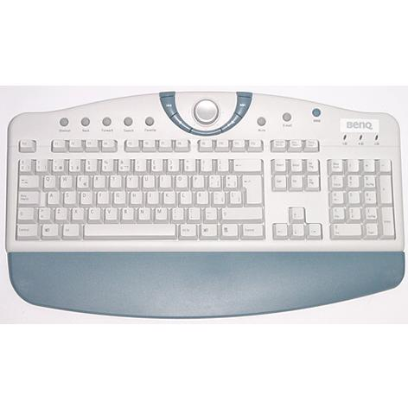
Dispositivos de entrada
Teclado: Se compone de una serie de teclas agrupadas.

Slide 16
Dispositivos de entrada
·Mouse: Suelen estar constituidos por una dos botones que harán los famosos clicks de ratón siendo transmitidos por el cable al puerto PS/II o al puerto de serie (COM1 normalmente). Dentro de esta caja se encuentra una bola que sobresale de la caja a la que se pegan 4 rodillos ortogonalmente dispuestos que serán los que definan la dirección de movimiento del ratón. El ratón se mueve por una alfombrilla ocasionando el movimiento de la bola que a su vez origina el movimiento de uno o varios de estos rodillos que se transforma en señales eléctricas y producen el efecto de desplazamiento del ratón por la pantalla del ordenador.

Slide 17
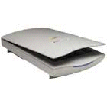
Dispositivos de entrada
Escáner: Es un dispositivo utiliza un haz luminoso para detectar los patrones de luz y oscuridad (o los colores) de la superficie del papel, convirtiendo la imagen en señales digitales que se envían a la computadora se pueden manipular por medio de un software de tratamiento de imágenes para mejorar su calidad.

Slide 18
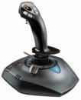
Dispositivos de entrada
Joystick: dispositivo señalador muy conocido, utilizado mayoritariamente para juegos de ordenador o computadora

Slide 19
Dispositivos de entrada
• Lector de código de barras: dispositivo que mediante un haz de láser lee dibujos formados por barras y espacios paralelos, que codifica información mediante anchuras relativas de estos elementos. Los códigos de barras representan datos en una forma legible por el ordenador, y son uno de los medios más eficientes para la captación automática de datos.

Slide 20
Dispositivos de entrada
Lápiz óptico.-es un dispositivo es muy parecido a una pluma ordinaria, pero conectada a un cordón eléctrico y que requiere para su funcionamiento. Haciendo que la pluma toque el monitor el usuario puede elegir los comandos de las programas

Slide 21
Dispositivos de entrada
Micrófono: Periférico por el cual transmite sonidos que el ordenador capta y los reproduce, los salva, etc. Se conecta a la tarjeta de sonido.

Slide 22
Dispositivos de salida
Monitor.-Es la pantalla en la que se ve la información suministrada por el ordenador. En el caso más habitual se trata de un aparato basado en un tubo de rayos catódicos (CRT) como el de los televisores, mientras que en los portátiles es una pantalla plana de cristal líquido (LCD).

Slide 23
Dispositivos de salida
Impresora.- Dispositivo que sirve para captar la información que le envía la CPU y imprimirla en papel, plástico, etc. Hay varios tipos:
·Matriciales: Ofrecen mayor rapidez pero una calidad muy baja.
Inyección: La tecnología de inyección a tinta es la que ha alcanzado un mayor éxito en las impresoras de uso doméstico ofrecen velocidad, calidad y precios reducidos
Láser: Ofrecen rapidez y una mayor calidad que cualquiera, pero tienen un alto costo.

Slide 24
Dispositivos de salida
Bocinas.-Dispositivos por los cuales se emiten sonidos procedentes de la tarjeta de sonido. Actualmente existen bastantes ejemplares que cubren la oferta más común y sencilla hasta el más complicado sistema de Dolby Digital, con nada menos que seis altavoces.

Slide 25
Dispositivos de salida
Plotter.-un tipo de impresora diseñado especialmente para trazar imágenes lineales.

Slide 26
Dispositivos de almacenamiento
Disco duro
CD-ROM
Disquette
DVD

Slide 27
Clase 2 Teclado y mouse Objetivo
Identificar los principales periféricos de entrada y aprender a utilizarlos

Slide 28
EL TECLADO

Slide 29
TECLAS DE CONTROL
TECLAS DE FUNCION
TECLAS DE CONTROL
TECLADO ALFANUMERICO
TECLA DE CONTROL DE CURSOR
TECLADO
NUMERICO

Slide 30
Teclas especiales
La tecla bksp Sirve para retroceder el cursor hacia la izquierda, borrando simultáneamente los caracteres.
La tecla sirve para introducir el tercer carácter de una tecla, por ejemplo, la @ que hay en la tecla del número 2.
Alt Gr

Slide 31
La tecla shft nos permite introducir el segundo carácter de una tecla, por ejemplo (:) pulsando shft+la tecla que contiene el punto (.). O si estamos escribiendo en minúscula, al presionar esta tecla simultáneamente con una letra, esta última quedará en mayúscula, y viceversa, si estamos escribiendo en mayúscula la letra quedará
tecla de tabulación En un procesador de texto sirve para alinear verticalmente tanto texto como números.

Slide 32
INSERT
Esta tecla te permite insertar un carácter de manera que todo lo que escribamos a continuación se irá intercalando entre lo que ya tenemos escrito.
La tecla Fija el teclado alfabético en mayúscula.
La tecla alternar , al igual que la tecla control,
se usa para hacer combinaciones y lograr así
ejecutar distintas acciones según el programa que estemos usando.
Bloq mayus

Slide 33
La tecla En un procesador de texto sirve para borrar el carácter ubicado a la derecha del cursor.
La tecla nos muestra el menú del botón inicio de Windows.
La tecla nos muestra el menú contextual de la aplicación que se esta trabajando.
SUPR

Slide 34
La tecla se suele utilizar para salir de una pantalla sin guardar cambios.
Las teclas y nos sirven
para avanzar o retroceder .
La tecla o nos sirve para
entrar abrir o aceptar.
Re. Pag
Av. Pag
INTRO

Slide 35
EL MOUSE (Ratón)
Botón secundario
Botón de en medio o ruedecilla
Botón Primario

Slide 36
Punteros del ratón:
Normal. El aspecto normal del puntero del ratón es una flecha ,
Ocupado. Tiene la forma de un reloj de arena.
Texto. Cuando estamos en un lugar en el que es posible escribir texto toma esta forma
Punto de inserción. Tiene esta forma . El punto de inserción es el lugar donde se insertará la próxima letra que escribamos.

Slide 37
Las funciones del ratón:
El clic. Se realiza con el botón izquierdo del ratón un clic sobre algún objeto, de esta forma hacemos una selección.
Pinchar y arrastrar. Se utiliza para seleccionar varios objetos al mismo tiempo. Para hacerlo pinchas en una zona y arrastras hasta seleccionar los objetos deseados, luego suelta el botón.
Doble clic. Se utiliza para ejecutar los programas asociados a los iconos.

Slide 38
Métodos abreviados de windows
Windows+r abre el cuadro ejecutar
Windows+e abre el explorador de windows
Windows+d minimizar ventanas
Windows o Ctrl+esc desplegar y cerrar botón inicio.
Retroceso regresar a una ventana o nivel anterior
Alt+→ siguiente
Alt+← anterior
F5 actualizar

Slide 39
Métodos abreviados de windows
Ctrl+alt+supr administrador de tareas
Supr borrar o eliminar
Shift+supr borrar sin pasar por la papelera de reciclaje
Alt+tab cambiarse entre ventanas abiertas
Alt + letra subrayada del menú activar el menú
F10 activar la barra de menus

Slide 40
Métodos abreviados de windows
Alt +barra de desplazamiento abre el menú contextual de la ventana activa con este puedes moverla, cambiar de tamaño, minimizar, cerrar.
Ctrl+f4 cerrar documento activo
Alt +f4 Cerrar el elemento activo incluso apagar la Pc.
F2 cambiar nombre del elemento seleccionado

Slide 41
Métodos abreviados de windows
Ctrl+ arrastrar un elemento copiar
Arrastar un elemento mover
Ctrl+c copiar
Ctrl+v pegar
Ctrl+x cortar
Ctrl+z deshacer
Ctrl+shift+arrastrar el elemento crear acceso directo
Shift+flechas de cursos seleccionar

Slide 42
Practica 1: El teclado El objetivo es aprender a utilizar métodos abreviados del teclado
Encender la pc : Regulador , cpu, monitor
Coloca el mouse en la parte superior del Cpu y no podrás utilizarlo durante la practica
Una vez que aparece el escritorio presiona
Tecla Windows + R (abrirá la ventana ejecutar)
Escribe notepad y presiona enter.

Slide 43
En el block de notas
Escribe lo siguiente:
Alterna mayúsculas y minúsculas con la tecla shift:
Ahora selecciona esto
(shift+flechas de dirección)
y copia (ctrl+c)

Slide 44
Pega (ctrl+v) 5 veces
Pregunta estos datos a
5 compañeros y llena.

Slide 45
Guarda presionando la tecla alt + a y bajando con flechas de dirección hasta guardar después presiona enter
Da ruta (ubicación ) y
nombre al archivo
Muévete con tecla
tabulador hasta ver
Activa la opción guardar
Y presiona la tecla enter

